Slide 1
Kosztolányi tehetségprogram
Közösségi pedagógiai gyakorlat

Slide 2
Mit kínálunk?!
Lehetőséget, hogy kipróbálhasd magad a hivatásodban
Megismerkedj a határon túli magyarság egy részével
Felfedezz egy eddig ismeretlen tájat
Alakíts ki életre szóló kapcsolatokat, akár egy testvér iskolai kapcsolat alapját
Teljesítsd a kötelező gyakorlatot egy vidám, jó hangulatú, de mégis tartalmas kurzus során
Éles helyzetben, a többieket megelőzve, egy kellemes légkörű, teljesen más motiváltsággal rendelkező osztályban éld át az első óratartás izgalmait
Jelenléteddel segítheted a határon túli magyar diákokat

Slide 3
Kiket keresünk?
Ha komolyan veszed a tanári hivatást
Szeretnél minél több lehetőséget megragadni, hogy a lehető legjobban felkészülj
Ha szereted, ha számítanak rád
Ha olyan osztályban tanítanál elsőként, ahol várnak és szeretnek a diákok
Ha segítenél a határon túli magyarságon
Ha szeretsz táboroztatni
Ha tudsz és van is kedved játékokat vezetni, vagy akár részt venni
AKKOR TÉGED KERESÜNK!

Slide 4
Teljesítés I.
Az alábbi péntekeken 6:20-kor indulás Horvátországban található 4 magyar iskolába. Vörösmart, Laskó, Eszék és Kórógy az uticél. Az első két héten hospitálás, a másik három alkalommal tanítás a feladat.
2017 február 17 Kosztolányi Tehetségprogram 2017 március 10 Kosztolányi Tehetségprogram 2017 március 31 Kosztolányi Tehetségprogram 2017 április 14 Kosztolányi Tehetségprogram 2017 április 28 Kosztolányi Tehetségprogram
Továbbá az alábbi alkalmak valamelyikén segítőként részt venni, a Pécsre érkező határon túli magyar diákok kirándulásán, amely főként a Zsolnay Negyedet érinti. Ezekre a napokra a Céltársulás reggelit, ebédet és vacsorát is biztosít.
Március 14-15. Április 6-7. Május 8-9. Június 8-9.

Slide 5
Teljesítés II.
Az áprilisi alkalmak 3 teljes délutánt érintenek, amikor Pécsett kellene kísérni a diákokat. A májusi alkalom keretében kiutaznak a gyerekekkel, ahol délelőtt hospitálni, délutáni kirándulni fognak a csoporttal egyes helyszíneken. Szállást, ki- és hazautazást, étkezést mi biztosítjuk.
2017 április 4-től 8-ig Református Cserediák Program 2017 május 9-től 13-ig Református Cserediák Program (Szlavónia-Délvidék)

Slide 6
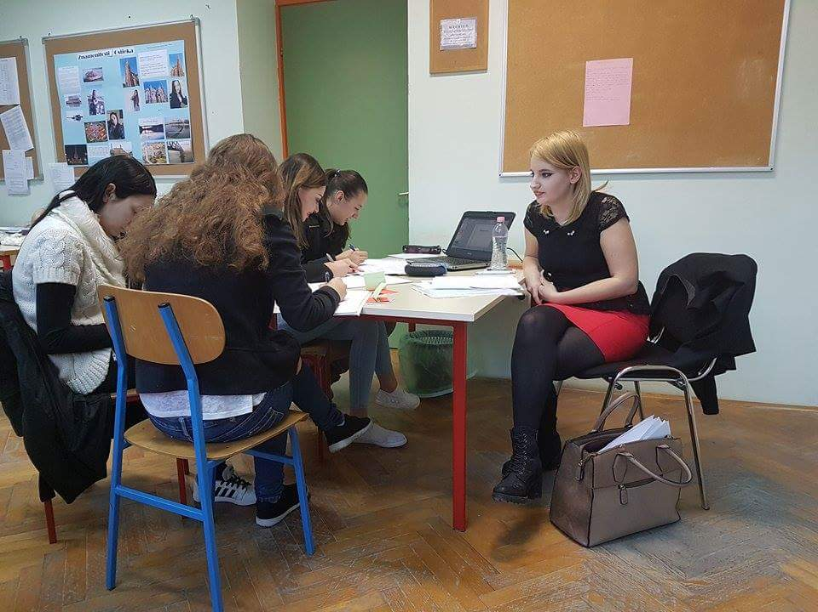
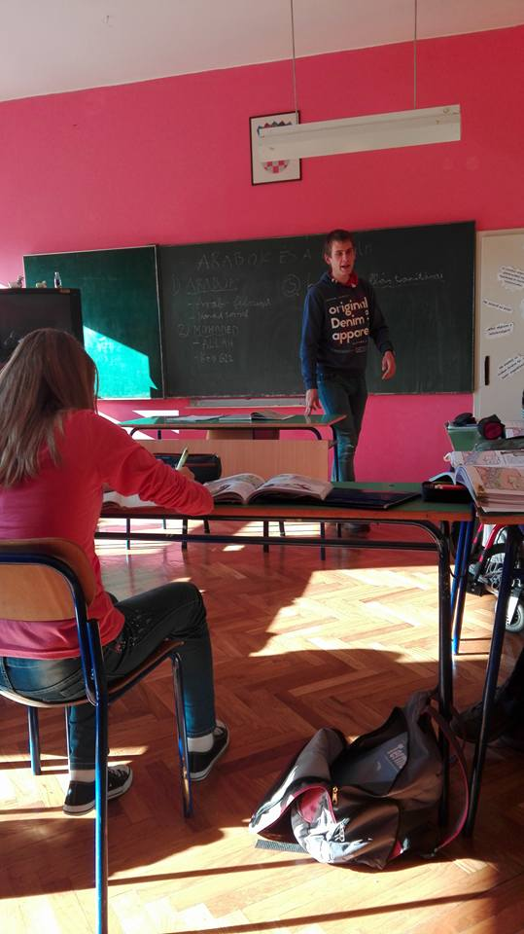
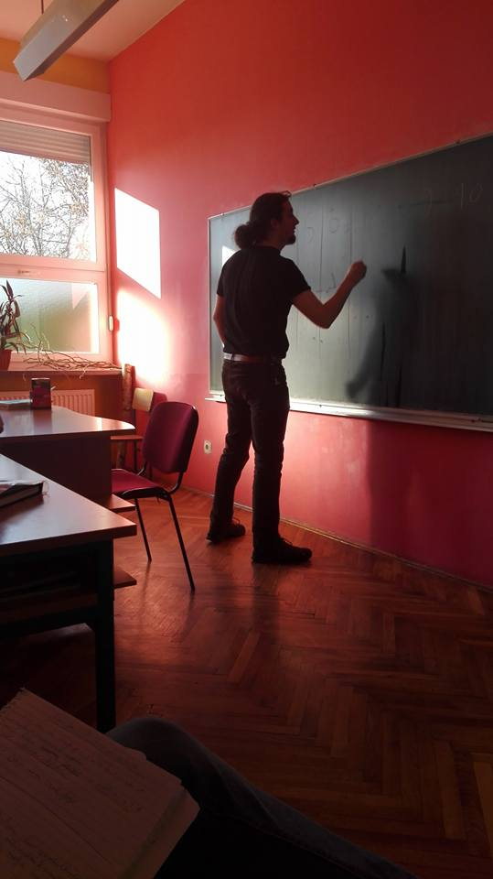
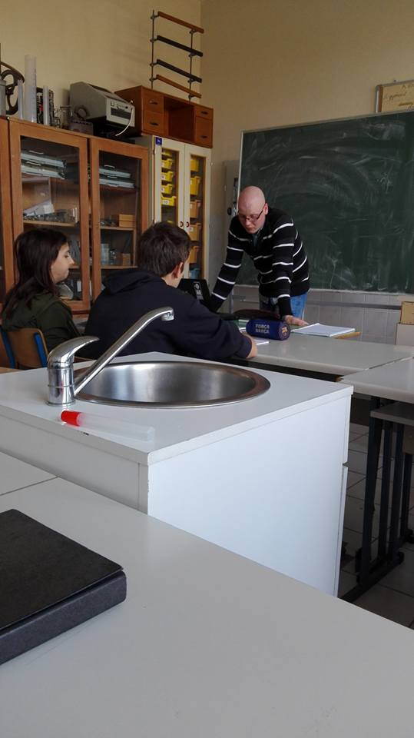
Hogyan is néz ki az óra? I.

Slide 7
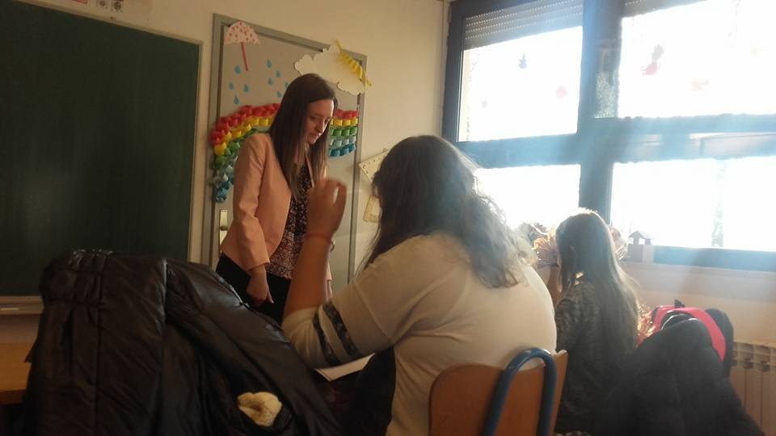
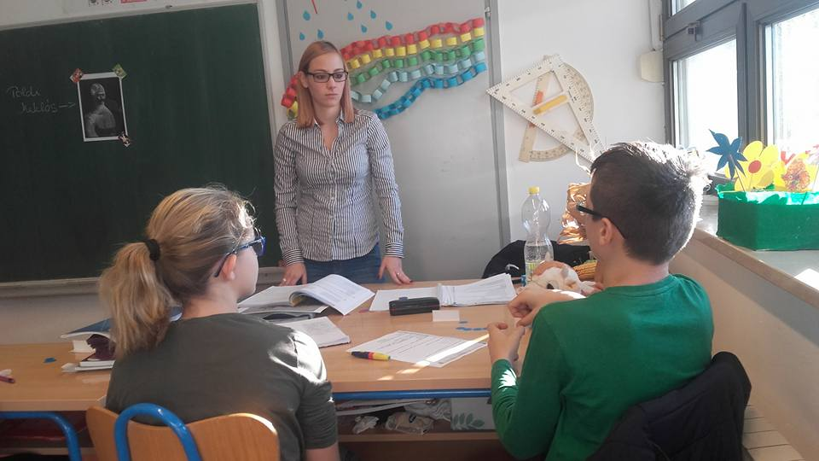
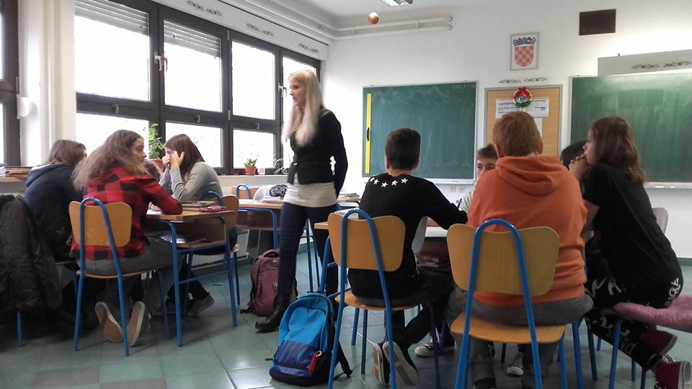
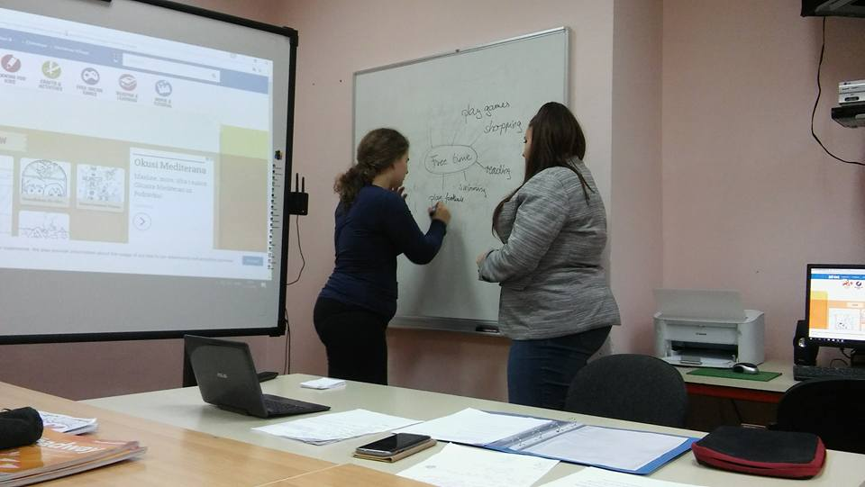
Hogyan is néz ki az óra? II.

Slide 8
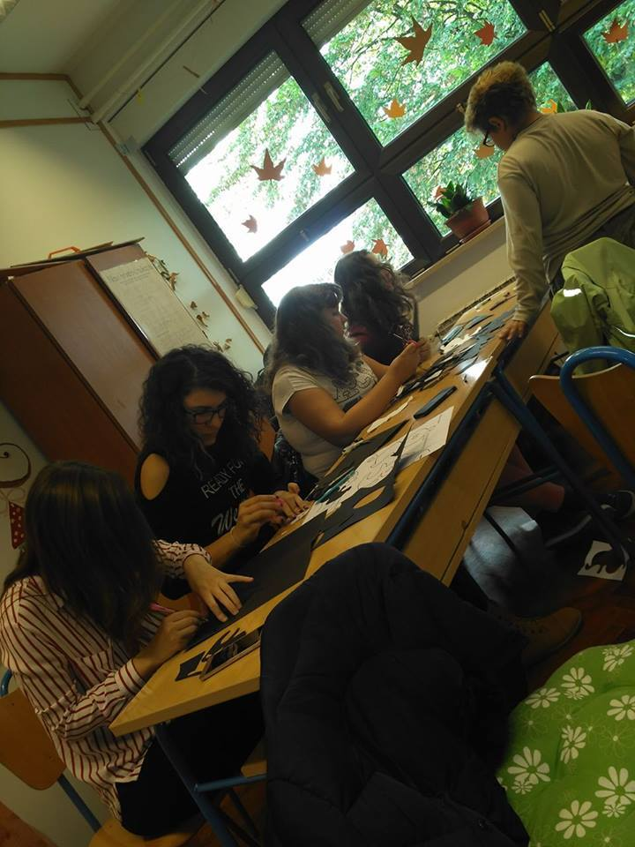
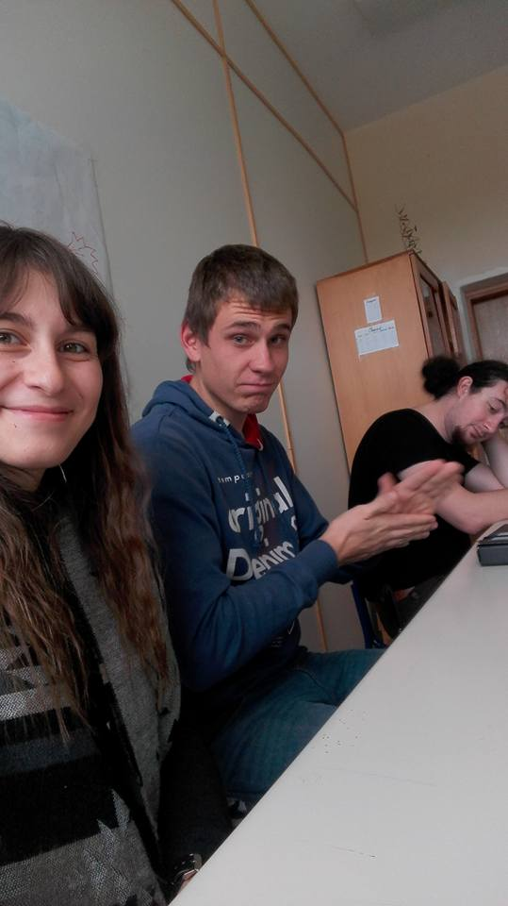
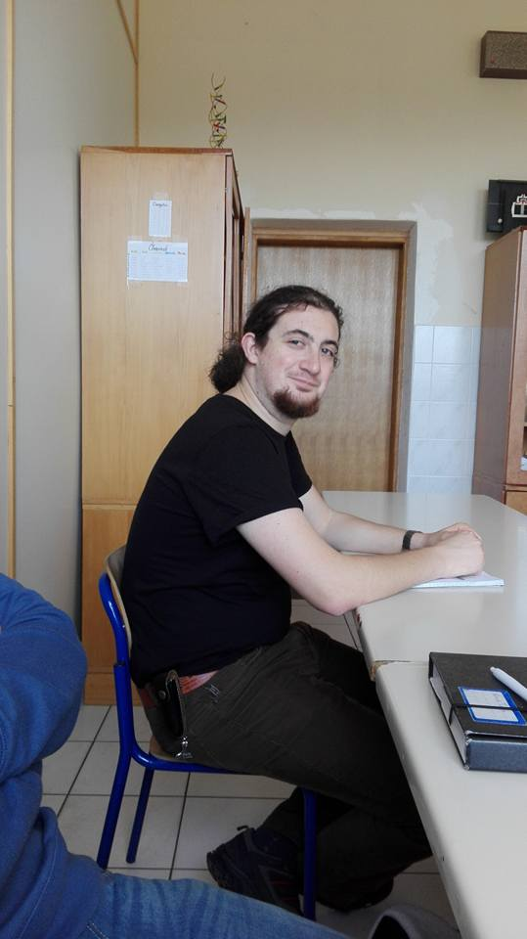
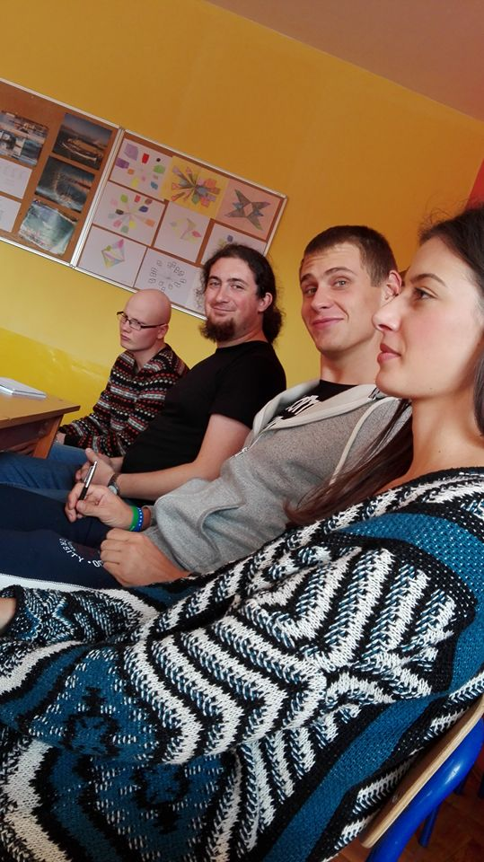
Hospitálás?!

Slide 9
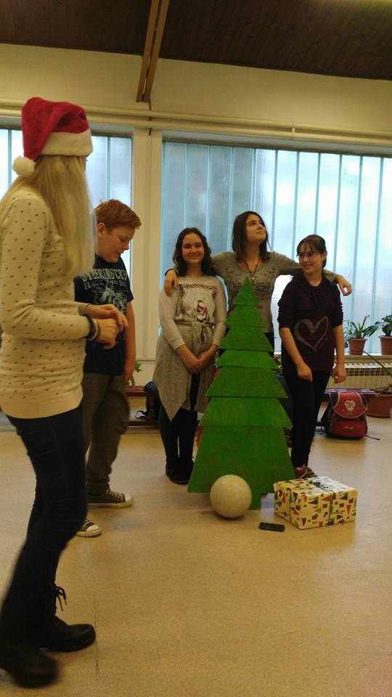
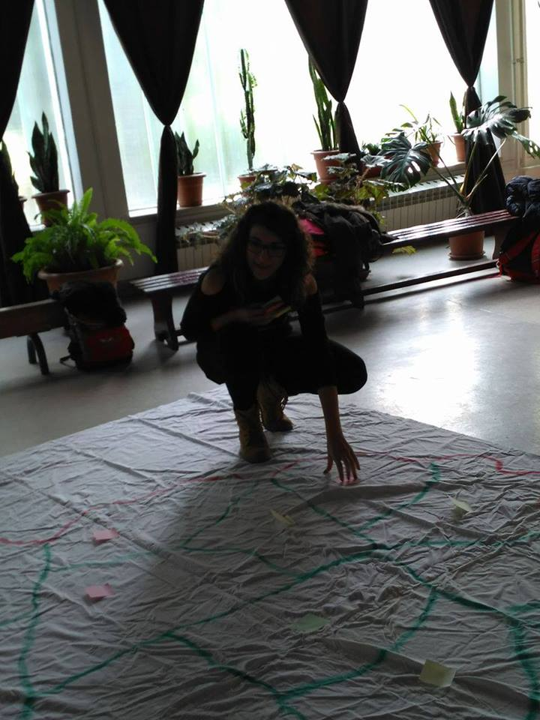
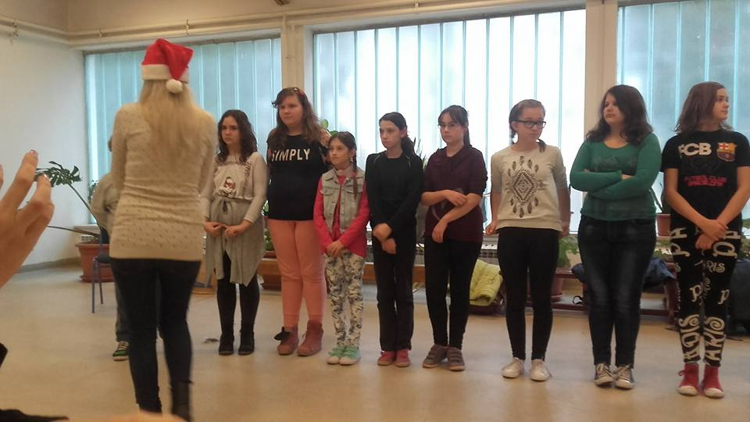
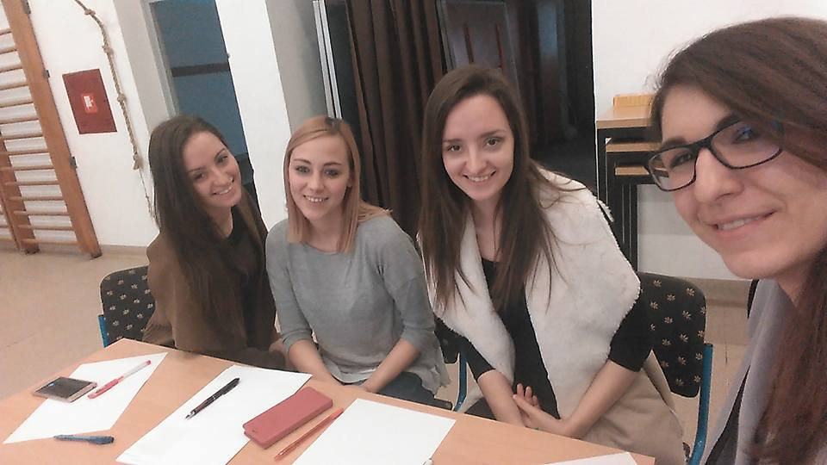
Játék! ☺

Slide 10
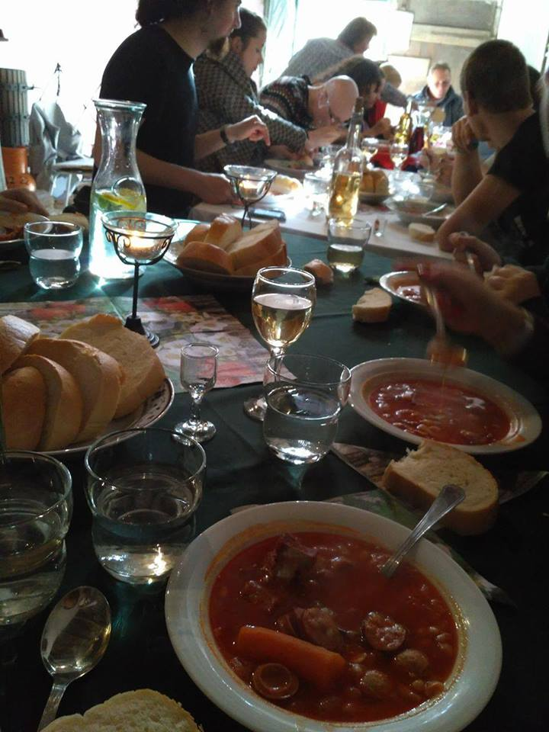
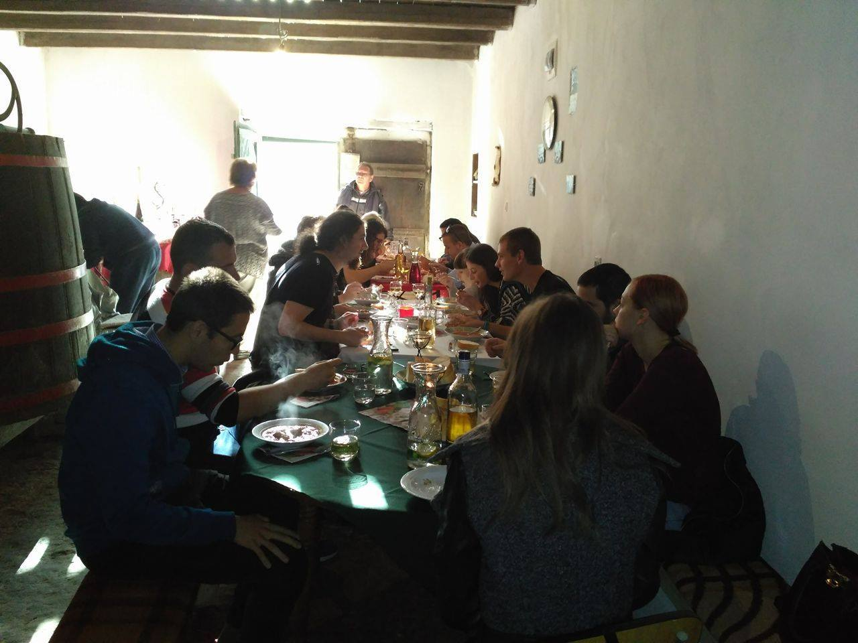
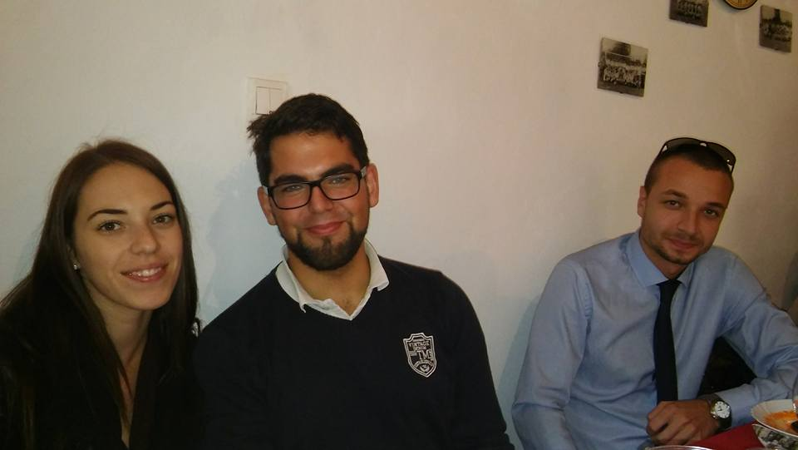
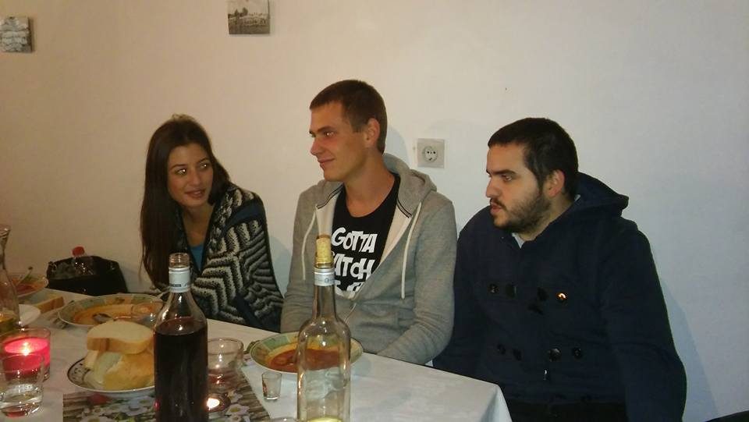
Ha eddig nem győztünk volna meg…

Slide 11
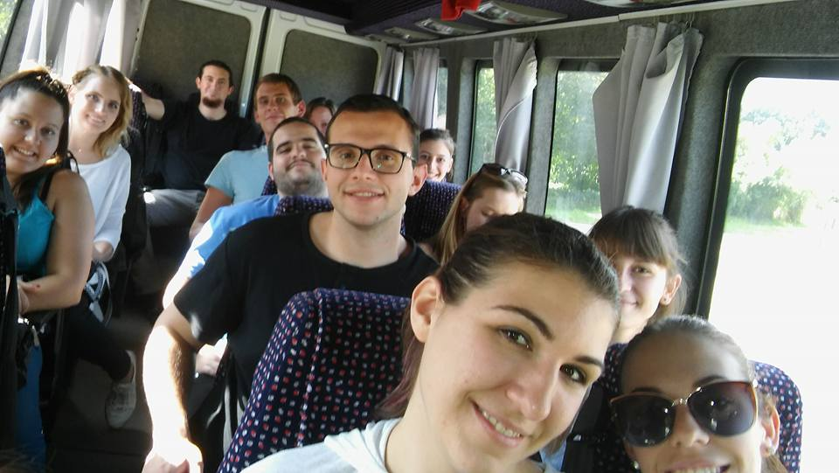
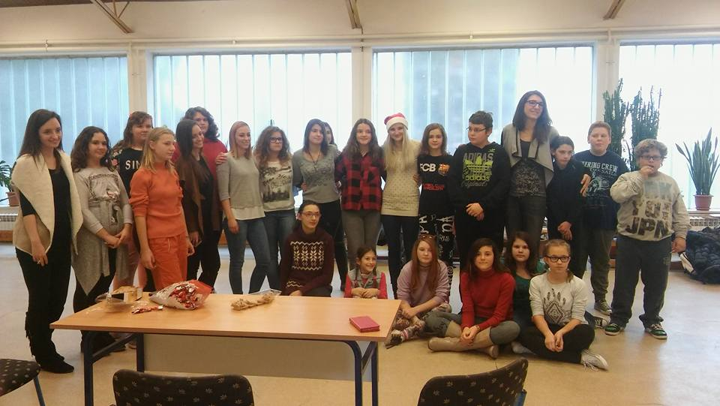
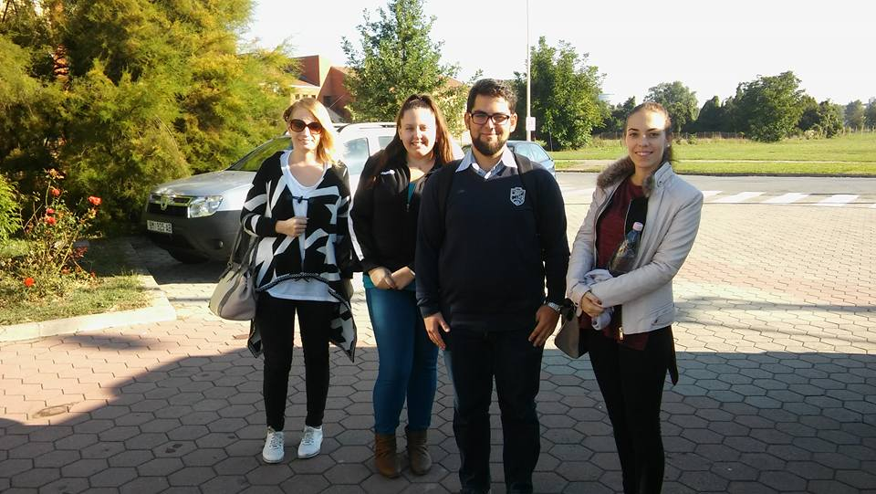
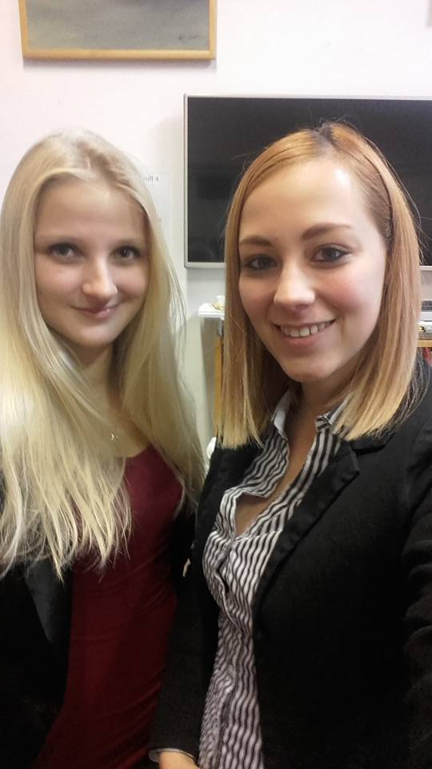
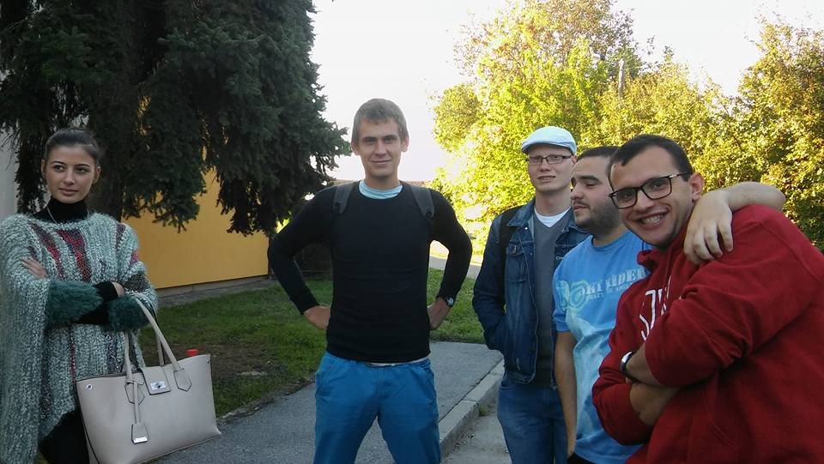
A csapat, ami vár!

Slide 12
Téged is vár Horvátország és a Kosztolányi Tehetségprogram!

